Slide 1
圧縮センシングを用いた 光コム干渉形状測定
後期雑誌会宿題
B4 松本 拓磨

Slide 2
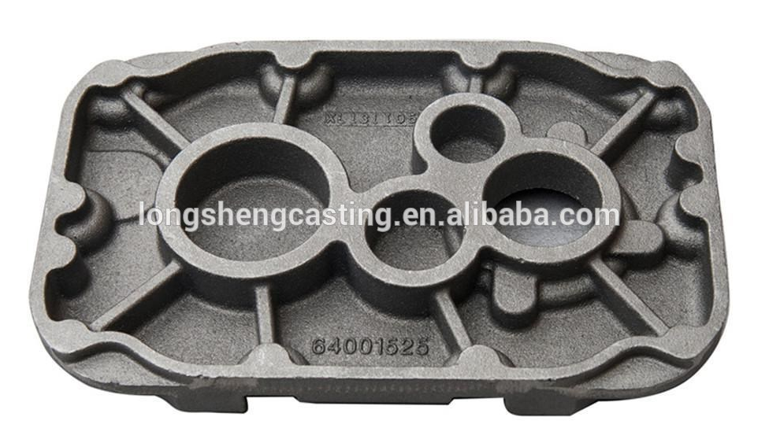
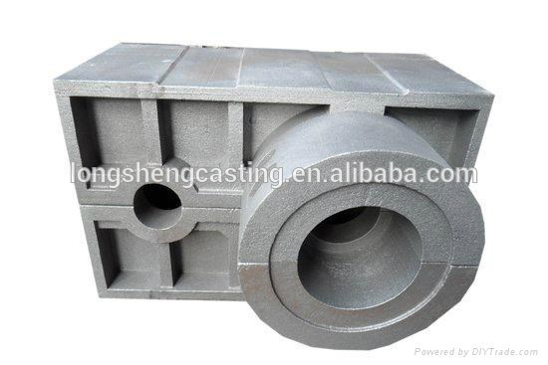
研究背景
工業用途で大きな深さを持つ対象物の表面形状を高速かつ高精度に計測することが求められている．Ex.鋳造部品
Notes:
要約すると光コムと圧縮センシングを組み合わせて物体の表面形状を取得した

Slide 3
宿題① 実際の生産現場ではどれ程の高精度が求められるのか
円筒内表面を自動検査
最小画素分解能
25μm×25μm/pix

Slide 4
宿題② ベルヌーイ行列で本当に ランダムになっているか
ベルヌーイ行列の定義
各行列要素が等確率で 1 または -1 の値をとるランダム行列．
行列要素が従う確率変数は「独立かつ同一分布」でその確率分布は、P(X=1)=1/2, P(X=-1)=1/2のベルヌーイ分布．
同じパターンが構成される確率もあるが限りなく0に近いので，今回投影したパターンランダムになっている．Ex.(4×4の時に同じパターンが投影される確率
＝（0.5）^16=1.53*10^-5）

Slide 5
宿題③ SLMの使い方
液晶の電圧をかけると分子の並び方が変わる性質を利用
液晶分子が寝た状態と起き上がった状態での屈折率の差を利用して光の光路長を変化させて位相差を生じさせる
今回の論文ではベルヌーイ行列の１が遮断0(-1)が通過
→強度変調
Notes:
https://www.hamamatsu.com/resources/pdf/ssd/12_handbook.pdf
Si基盤の上に液晶が配置されている
液晶分子はsi基盤の上に一定の間隔を保ってガラス基板を保持し、その隙間に液晶材料を配置している。アルミ電極の電位を画素ごとに独立に制御することでガラス基板に形成された共通電極との間の電圧が画素ごとに制御され、その電圧に応じて液晶部分が起き上がることによって光の位相が変調される

Slide 6
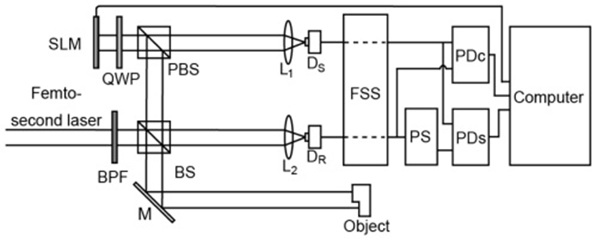
光コムによる干渉光学系
ΔD;物体と基準点との差
fk;サンプリング周波数
Δφk;検出部の位相差
Ng;媒体の群屈折率
P;位相差の整数部分 C;高速
Notes:
Pbs;p偏光を透過，s偏光を反射
物体の深さは，FSSにより選択された波の波長の半分よりも小さくなると想定される場合には，p = 0であり，したがって，オブジェクトプロファイルは任意の2π曖昧さなしで特定することができる．

Slide 7
宿題④ SLMの式の説明
SLMに入った光は変調関数Rn(x,y,l)で変調され、FSSで任意の時数のを取り出す
位相検出を行う
参照光
URT(t) = ARkexp[-j(wkt + φRk)]
Eck(x,y)とEsk(x,y)が指定されていれば
PDcからの出力信号
が成りたち
PDsからの出力信号
が計算できる

Slide 8
宿題⑤ 圧縮センシングについてもっと詳しく
未知の大きさ m の信号ベクトル x ，観測される大きさ n の観測ベクトル y ，既知の n×m の変換行列 A について，次の関係が成立しているとする
y=Ax
A のランクが m 未満なら x を知ることはできず，よって n<m なら一般には知ることはできない．しかし，信号ベクトルの非0要素の数 k が k≪m なら x を高い確率で復元できる．

Slide 9
宿題⑤ 圧縮センシングについてもっと詳しく
L 0 復元法では， y=Ax を満たす x のうち，
非0要素の数（＝ L 0ノルム）を最小にする解を選ぶ
ただし，この問題は組み合わせ最適化で解くのが困難
L 1 復元法は， L 0ノルムを L 1ノルムと置き換えたもの

